Slide 1




Les rendez-vous de la diversification 1er février 2017 - Gembloux
L’organisation du travail :
Prendre le temps d’y réfléchir
Amélie TURLOT – CRA-W
Anne VERBOIS – Accueil Champêtre en Wallonie
Maryvonne CARLIER - DiversiFerm-Pôle Economique
Notes:
1

Slide 2
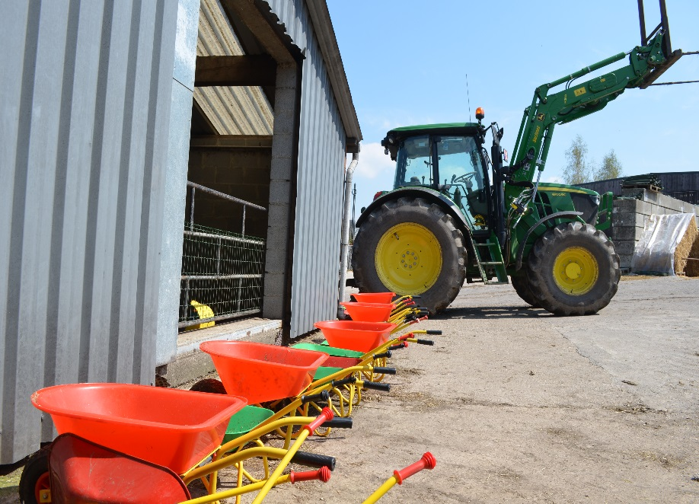
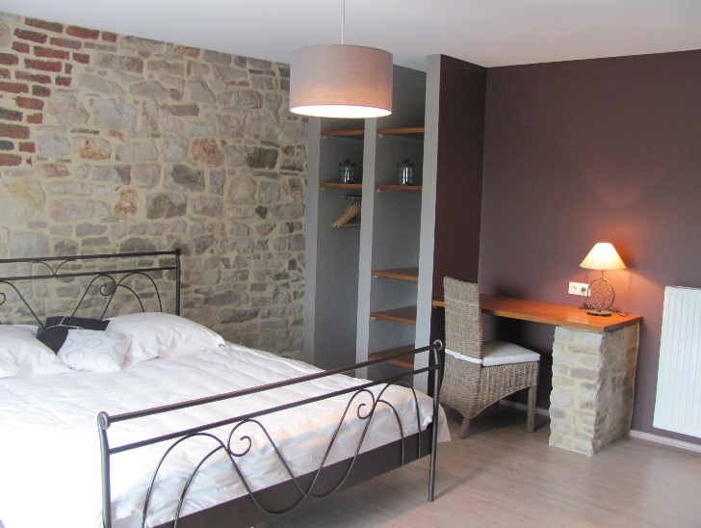
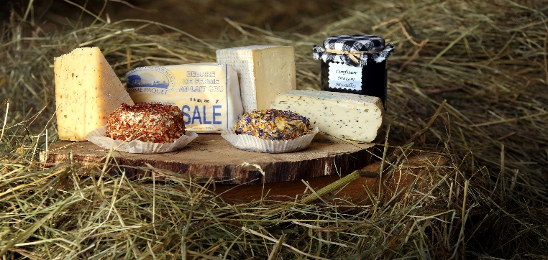
Introduction

Slide 3
Introduction
➔ Des thèmes très différents:
Conditions de travail
Santé et sécurité
Stress
Travail ensemble
Le travail
Surcharge
Pénibilité
Temps de travail, l’astreinte

Slide 4
Un environnement de + en + complexe
➔ Au niveau externe :
Forte diminution du nombre d’exploitations et d’exploitants
Faible représentativité sur le territoire
Isolement / voisin
Environnement social : conjoint, amis, avec des aspirations en terme de vacances, loisirs
Montée de l’individualisme
Mondialisation : déstabilisation des marchés → insécurité
Innovations technologiques
Multiplicité des réglementations
Nouvelles attentes de la société : traçabilité, orientation de consommation (moins de lait, moins de viande)
Surinformation

Slide 5
Un environnement de + en + complexe
➔ Au niveau interne :
  La main-d’œuvre :
  diminution (- 3% par an), la composition change (conjoint à l’extérieur, - de MO familiale,…)
  La taille des exploitations augmente :
  SAU/exploitation (+5% par an) Vous gérez avec moins de personnes des exploitations de taille plus importante→ forte pression sur le travail
  Les attentes des agriculteurs ont changé:
  Fin du « Labeur paysan » → Aujourd’hui , on souhaite une distinction entre vie privée-professionnelle, avoir du temps libre, travailler – au quotidien…

Slide 6
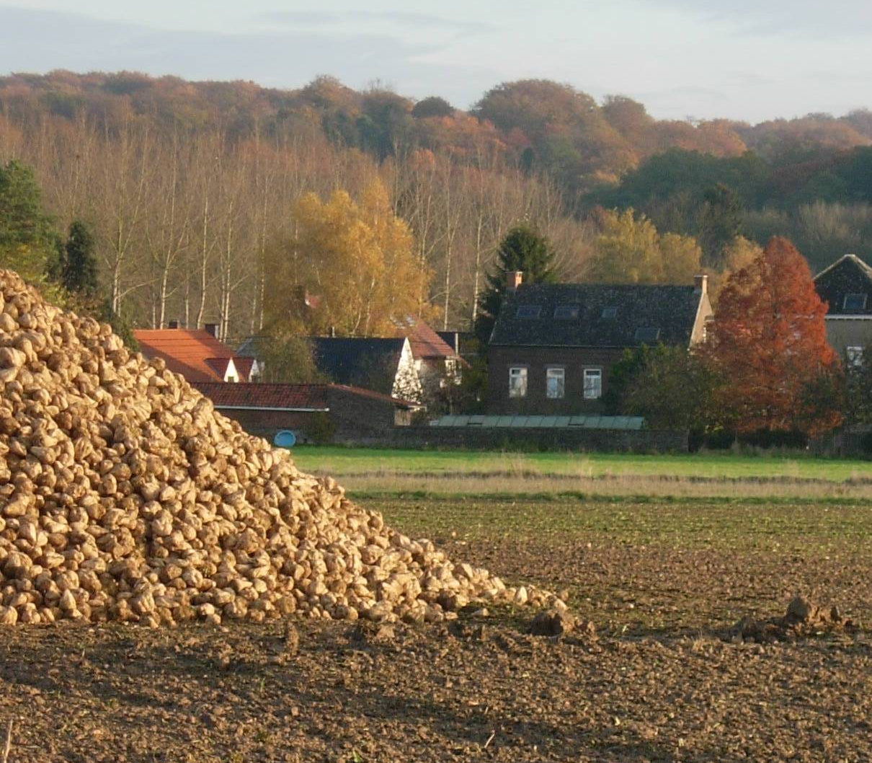
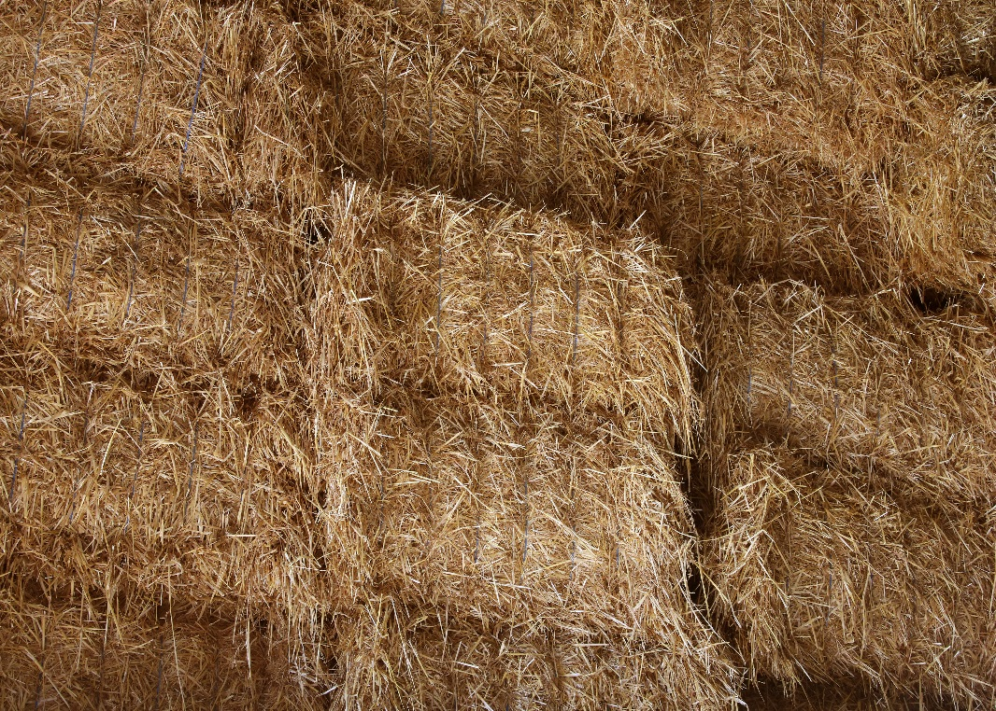
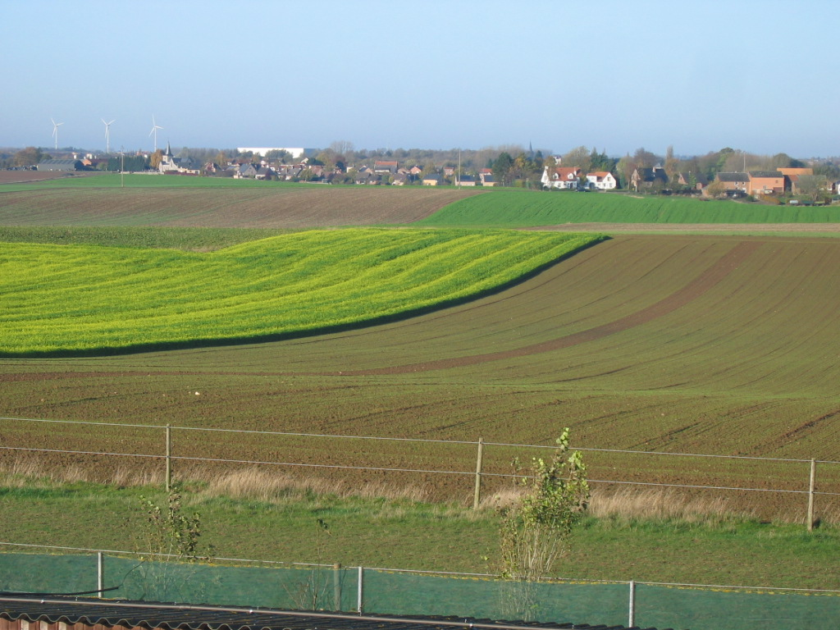
La production

Slide 7
Principalement deux types de travaux
Le travail d’astreinte : principalement pour l’élevage. La question ici est : comment mieux m’organiser au quotidien.
  En élevage : +/-60% du travail annuel
Le travail de saison : pour tous. La question ici est de bien repartir ces activités sur l’année pour ne pas a avoir à faire tout en même temps!
Le travail d’astreinte (TA) =
Travail à réaliser quasi quotidiennement, peu différable et peu concentrable.
Il correspond le plus souvent aux soins journaliers des troupeaux (alimentation, soin, paillage, traite…).

Slide 8
Avoir quelques repères simples …
Un temps d’astreinte journalier > 5 h/jour est difficilement supportable pour « bien travailler » sur du long terme.
Le temps de traite → maximum 1 h 15-1h30/traite pour éviter des problèmes de santé et 1poste pour 5 VL.
Les imprévus = +/- 1h par jour de moyenne.
Ne pas négliger l’administratif : min 3h/semaine.

Slide 9








Avoir quelques repères simples …
10h/ha (attention au pointe de travail)
35h/an/UGB
15h/an/UGB (races fcs)
4h/ha
(si récoltées + 6-7h)
4h/brebis/an
500h/an
  Naisseur : 12h/truie/an (en plein air + 5h)
  Naisseur/engraisseur : 20h/truie/an
1h/m²/an

Slide 10
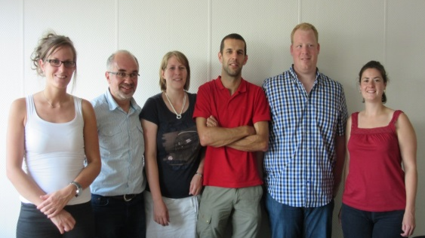





Comment améliorer ses conditions de travail?
Cela peut prendre différentes formes :
  Réduire la pénibilité de certaines tâches,
  Repenser son organisation au quotidien,
  Réduire le stress,
  Prendre du temps pour soi et sa famille…
Différentes solutions existent…
Delphine Pesser
Amélie Turlot
Samuel Coibion
Kevin Dupuis
Gwenaëlle Martin
André Ledur

Slide 11
Les solutions pour alléger la contrainte travail
Recourir à une force
de travail Extérieure
Salarié seul ou en groupement
Regroupement
Entrepreneur
Pour les cultures
Service de remplacement
Mise en pension
des génisses/estive
Entraide / banques de W
Réduire
le travail
d’astreinte
Réduire le
travail
de saison
Salle de traite
CUMA
Suppression pâturage
ou maxi-pâturage
Mode d’alimentation
Simplification
façons culturales
Bâtiments
Regroupement
des vêlages
Achat équipement
performant
Astuces diverses
Equipements & aménagements
Achat de fourrage
Réduction fréquence de traite
ou nb périodes d’agnelage
Diminuer le besoin
en travail du système
D'après Jean-Christophe Moreau, 2002

Slide 12
Avant d’envisager un changement, vérifier que vous gérez déjà la production primaire et intégrer dans votre réflexion l’impact travail car
Le travail, au même titre que les autres facteurs de production que sont le cheptel, les bâtiments, le matériel, les surfaces… doit faire l’objet d’une réflexion approfondie.

Slide 13
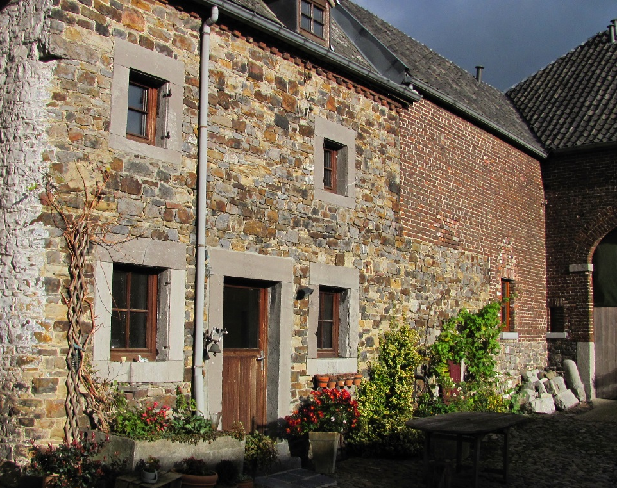
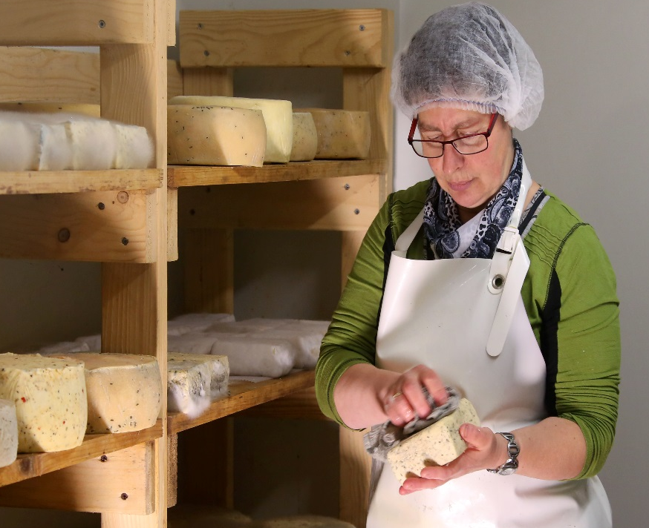
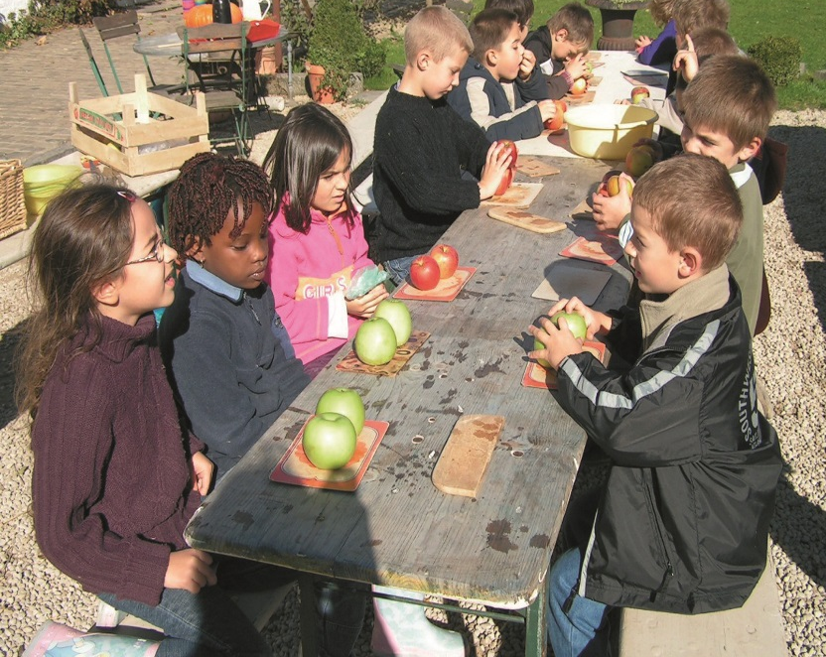
La Diversification

Slide 14
L’enquête
réalisée par Accueil Champêtre en Wallonie et DiversiFerm-Pôle Economique
en collaboration avec le CRA-W
Décembre 2016
Enquête internet
Une première !

Slide 15
L’enquête
+/- 1000 envois mails aux agriculteurs en activité
(sur 1300 fermes en diversification)
à titre principal ou complémentaire
s’étant diversifiés en développant une activité d’accueil :
  hébergements : gites à la ferme, chambres d’hôtes,
  saveurs : transformation et vente directe ou en circuit-court, restaurant, salle de réception à la ferme
  fermes pédagogiques : accueil de classes, stages, anniversaires à la ferme

Slide 16
Contenu
Questionnaire subdivisé en 4 parties
  caractérisation de l’activité agricole principale.
  type(s) de diversification(s) et l’importance de celle(s)-ci.
  la main-d'oeuvre sur l’exploitation : types et répartition entre production primaire et diversification.
  le temps de travail comptabilisé et sa répartition entre production primaire et diversification.

Slide 17
Résultats
108 réponses mais 96 exploitables
84% des répondants sont les responsables de la diversification.
60% sont des femmes
40% des hommes

Slide 18
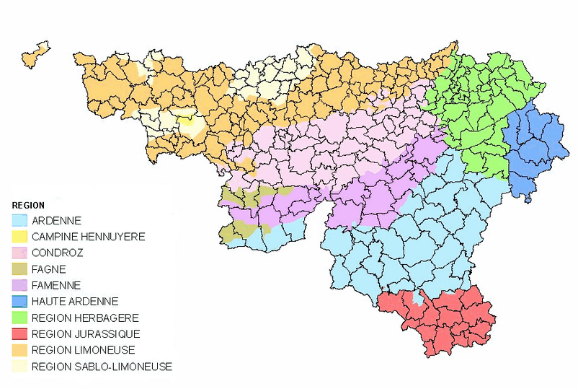
Région agricole des répondants
ARDENNE : 19%
CAMPINE HENNUYERE : 4%
CONDROZ : 19%
FAGNE : 1%
FAMENNE : 5%
HAUTE ARDENNE : 6%
REGION HERBAGERE : 10%
REGION JURASSIQUE : 0%
REGION LIMONEUSE : 22%
REGION SABLO-LIMONSEUSE : 14%

Slide 19
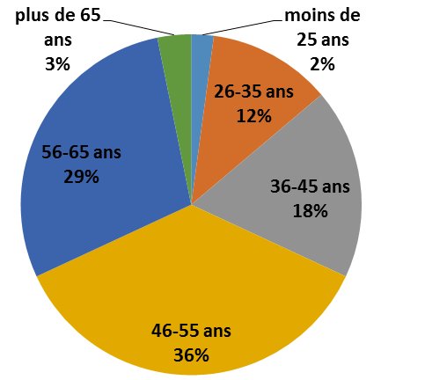
Âge des répondants
En ferme pédagogique : présence de plus de jeunes.
En hébergement, c’est l’inverse

Slide 20
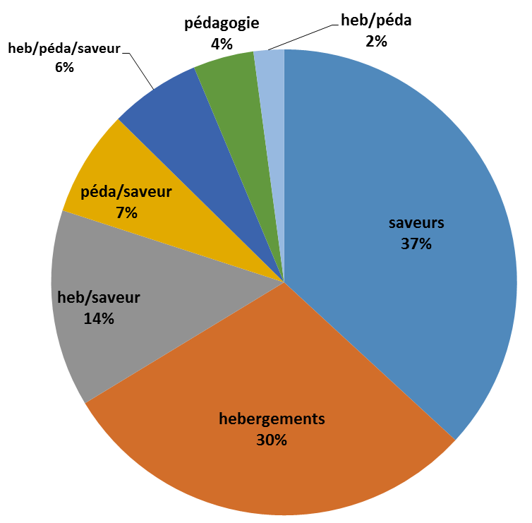
Répartition des types de diversification

Slide 21
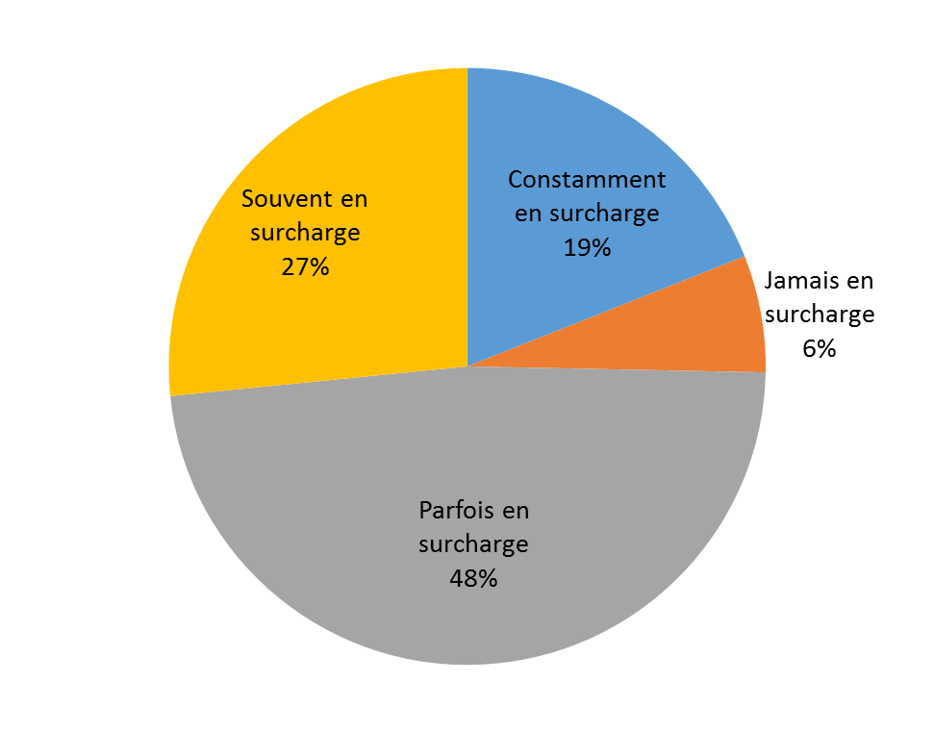
Perception de la charge de travail
46% en surcharge importante
  En saveur : 57%
  En hébergement : 21%

Slide 22
Perception …

Slide 23
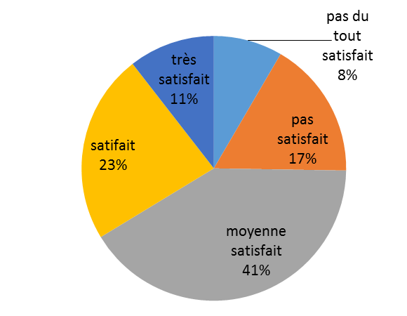
Equilibre entre vie de famille / travail

Slide 24
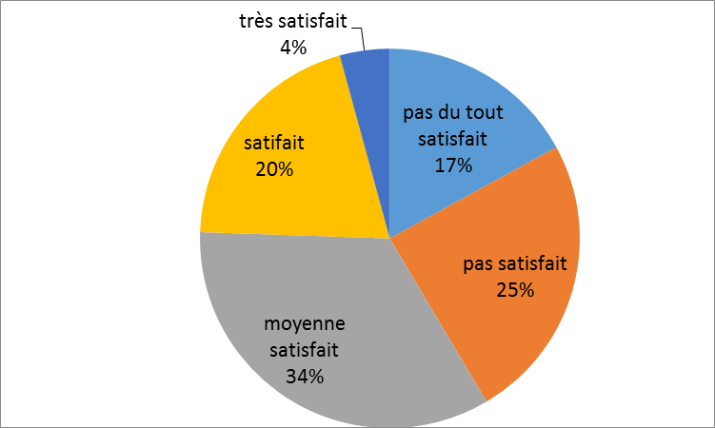
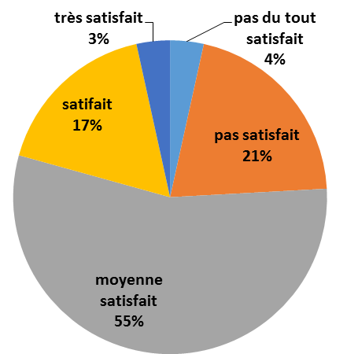
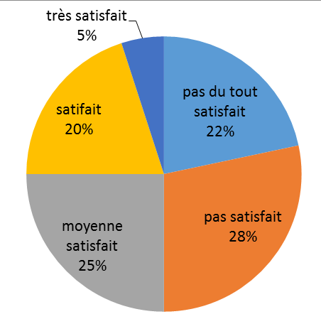
Satisfaction du revenu
Hébergement : plus satisfait
Saveurs : moins satisfait

Slide 25
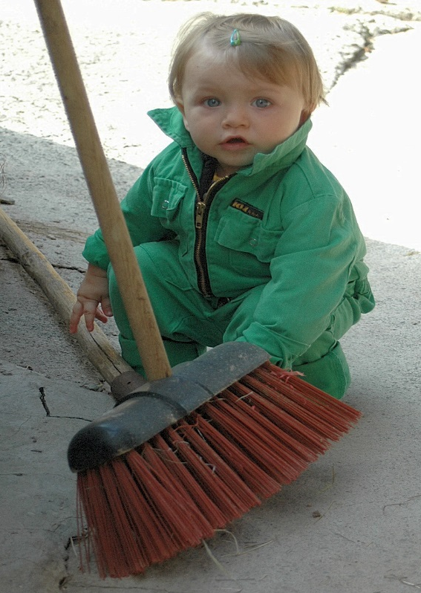
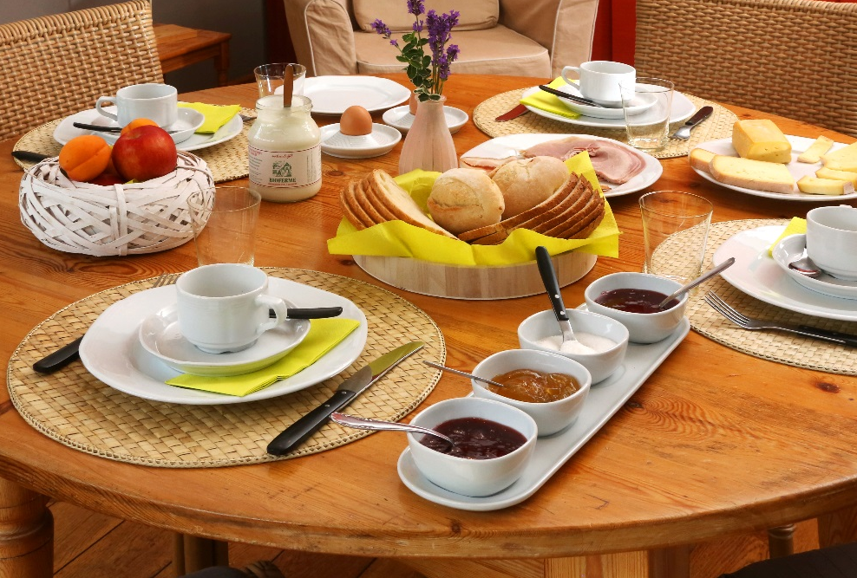
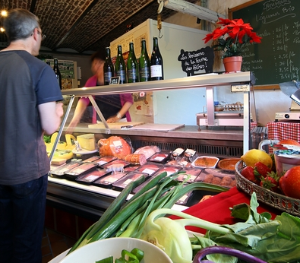
Réflexion préalable

Slide 26

Une activité multifacette
Plusieurs activités :
  Producteur
  Transformateur/animateur/hôtelier
  Acheteur
  Commercial : vendeur/ « communicateur »
  Secrétaire y compris facturation/paiements
Tenue des comptes
« Brancher » en permanence
Site internet, facebook, brochure…
Ecoute du client
Planification des achats

Slide 27
Prendre le temps de réfléchir à son projet
Quelles sont les nouvelles tâches liées à la diversification?
  y réfléchir,
  les lister,
  qui en sera le responsable?
  impacts sur la production primaire : réorganisation?
  mise au point au niveau du couple et de la famille,
  besoin en main-d’œuvre,
Formation préalable? Informatique – accès à la profession – langue (NL,..)-…

Slide 28
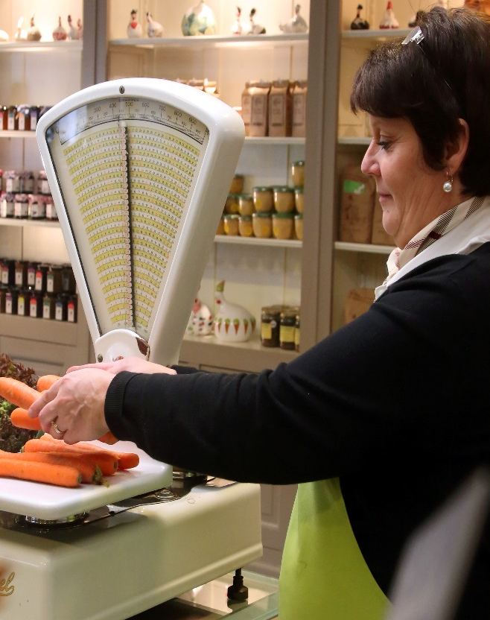
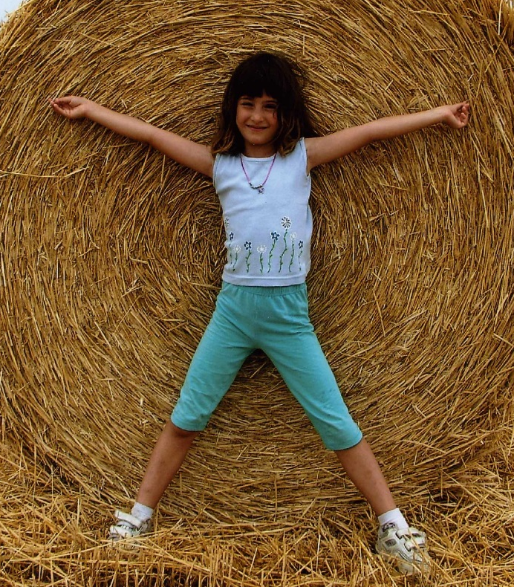
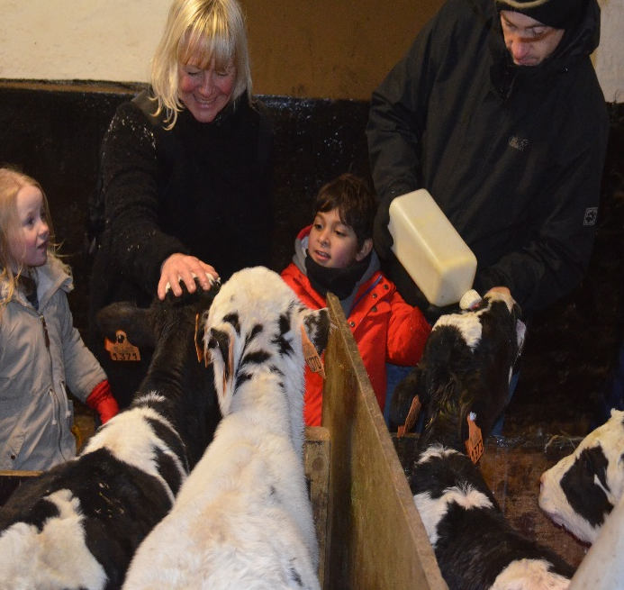
Eléments impactant le travail

Slide 29
Eléments impactant le travail
Multi-diversification
Diversification

Slide 30
Multi-diversifications
Choix des diversifications : hébergement, saveurs, pédagogie
plus il y a d’activités, plus les répondants se sentent surchargés.
Conflits entre les activités de diversification : magasin/arrivée des clients pour la chambre d’hôtes.
Choix de la gamme par
diversification :

Slide 31
Multi-diversifications
Choix des diversifications : hébergement, saveurs, pédagogie
Choix de la gamme par diversification :
  Planification/anticipation des productions :
    Ne pas tout avoir à faire un même temps,…
    Transformation à l’avance : glace,…
    Transformation en décalage : transformation des fruits, fromage…
Economie d’échelle : rationalisation de certaines tâches/équipement…

Slide 32
Eléments impactant le travail
Multi-diversification
Localisation
Diversification

Slide 33
Bien choisir l’emplacement au sein de la ferme
Pas de mitoyenneté gênante entre les différentes activités
  Circulation entre charroi agricole/parking client,
  Sécurité,
  Odeur.
Optimalisation des trajets pour le travailleur :
  Optimiser les distances : atelier de transformation/magasin
Accueil du client :
  Signalisation au sein de la ferme
  Si magasin : proche de la route

Slide 34
Aménagement des abords
L’accueil de clients sur la ferme impacte :
  la propreté des abords,
  mais aussi l’ensemble de la ferme (diversification + production primaire)
  IMAGE DE L’AGRICULTURE
Entretien et réparation de tous les locaux

Slide 35
Eléments impactant le travail
Multi-diversification
Localisation
Diversification
Fonctionnalité des locaux

Slide 36
Fonctionnalité des locaux
Prendre le temps de bien concevoir ses plans.
Prévoir une possibilité d’évolution de l’espace.
Equipements adaptés à l’activité et à sa dimension.
En hébergement :
  Commun en relation en relation avec la capacité des chambres
  Locaux « techniques » proche des gîtes
En pédagogie :
  Sanitaires adaptés et en suffisance
  Local d’accueil multifonction

Slide 37
Fonctionnalité des locaux
En saveur :
  Local de transformation : ! Obligations AFSCA
  surface conditionnée notamment par :
  - type et gamme de produits
  - volume de matière première transformé /an, /jour
  ex lait : 50m² pour 25000l/an en fromage ou 1500l/an en glace
  penser ergonomie et condition de travail :
  - hauteur du plan de travail adapté à l’utilisateur
  - matériel sur roulettes : pénibilité, facilité nettoyage, espace modulable
  Local de vente : ! Obligations AFSCA
  espace de vente :
  - équipement (comptoir/frigo, table, évier,…)
  - personnes derrière le comptoir (même occacionnel)
  espace clients :1m²/client, ouverture de portes vers ext.

Slide 38
Eléments impactant le travail
Multi-diversification
Localisation
Diversification
Fonctionnalité des locaux
Main-d'œuvre

Slide 39
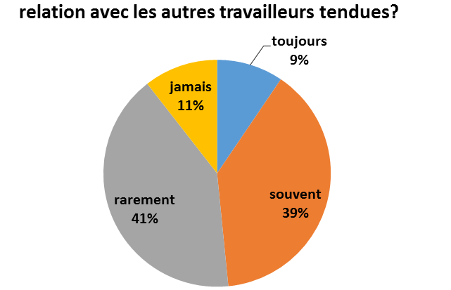
La main-d'œuvre
En moyenne : 3,8 personnes/exploitation (prod+div)
  bénévoles présents dans la moitié des fermes
  salariés présents dans 35% des exploitations
Relation avec les autres travailleurs est
parfois tendue
Création d’emplois dans 42% des fermes
  Temps ou partiel
  Saisonnier, étudiants

Slide 40
La main-d'œuvre
Délégation d’une tâche de la production primaire = 27% des répondants
  40% en saveur / 10% en hébergement
Externalisation en diversification : 25% des répondants
  10 % en saveur / 31% en hébergement
  Hébergement : blanchisserie/nettoyage
  Saveurs : découpe viande

Slide 41
Eléments impactant le travail
Multi-diversification
Commercialisation
Localisation
Diversification
Fonctionnalité des locaux
Main-d'œuvre

Slide 42
Commercialisation
Promotion :
  Choix des bons outils de promotion (internet, brochures, plate forme, ..)
  Démarchage – contact avec les intermédiaires
  Evaluation/actualisation/relance
Communication :
  Le client : écoute, questionnement, demande…
  Suivi des mails/contacts téléphonique
  En hébergement : être ambassadeur

Slide 43
Commercialisation
Mode de commercialisation en saveur
  Magasin : horaire
Enquête « org travail »- décembre 2016

Slide 44
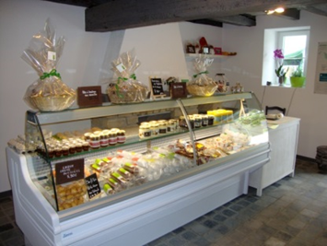
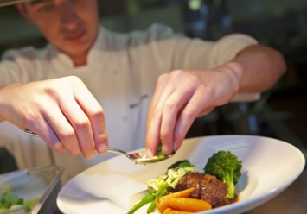
Commercialisation
  Vente directe :
    le producteur vend sa production directement au
    consommateur final
    (à la ferme, marché, la Ruche qui dit oui,…)
  Circuit-court (vente indirecte, à un intermédiaire)
    le producteur vend sa production à un intermédiaire ≠
    du consommateur final
    L’intermédiaire vend le produit au consommateur :
    - en l’état (détaillant, coopérative, GMS,…)
    - après transformation (restaurateur, collectivité,…)
    .

Slide 45
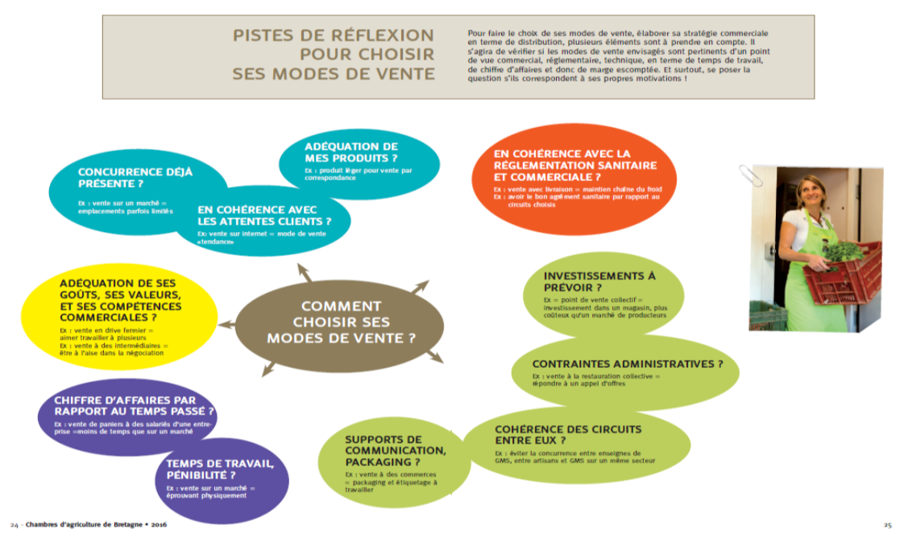
Commercialisation

Slide 46
Commercialisation

Slide 47
Commercialisation
Outre les points d’attention déjà listé au point « Réflexions préalables », quelques spécificités et réflexions sur les modes de commercialisation
  Magasin :
  - établir un horaire d’ouverture dès le départ et s’y tenir!
  - l’e-commerce ne signifie pas sa mort mais lui donne de la visibilité
  Colis de viande :
  - sur commande «tout est vendu » avant l’abattage, pour un bovin (300kg
  viande) : gestion des commandes min 6h, vente max 3h pour 20 à 25 colis
  Groupements, La ruche qui dit oui :
  - visibilité mais évaluer temps/chiffre affaire
  GMS et B2B en général
  - logistique de la livraison
  - le métier d’agent commercial demande du temps mais peu rapporter gros

Slide 48
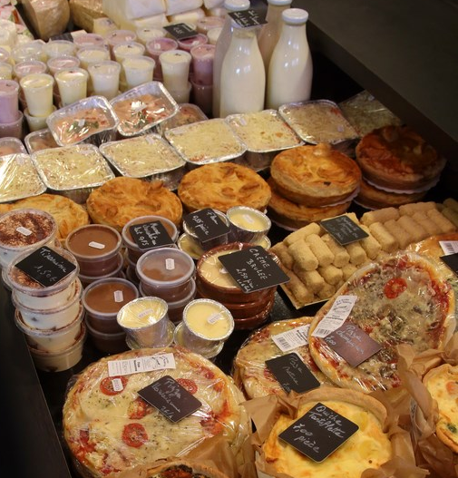
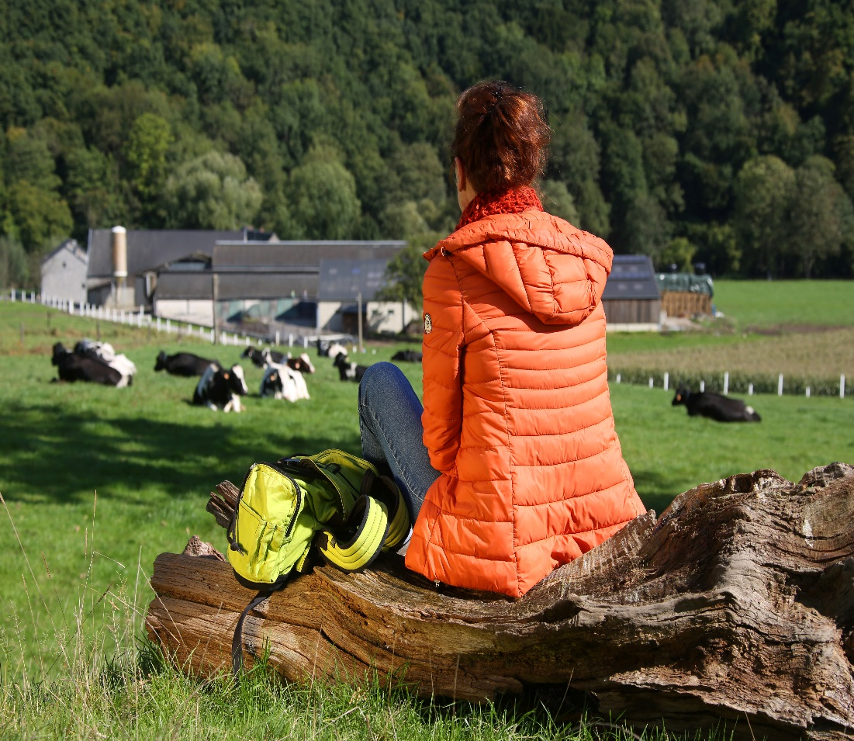
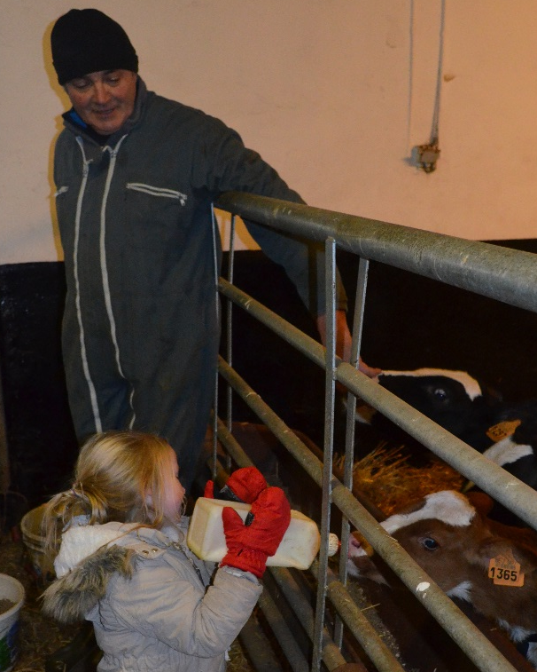
Conclusions

Slide 49
Conclusions
L’enquête a apporté des réponses qui motivent à approfondir davantage le sujet pour des raisons économiques et sociales.
« Compter ses heures » un tabou qui a la vie dure en agriculture. Le temps de travail est une composante économique importante dans tout calcul de rentabilité d’une activité professionnelle. Va aussi permettre de mesurer l’efficacité.
Au vu de la satisfaction exprimée par les répondants :
- ne pas se surmener : stress, prise de risques = maladie/accident
- éviter de s’éparpiller (trop de produits, trop de modes de
commercialisations)
- se mettre des limites, savoir dire non, refuser d’être victime de
son succès.
Pas d’improvisation ! Avant de vous lancer, mûrissez votre projet

Slide 50

Merci de votre attention
Maryvonne CARLIER - DIVERSIFERM-Pôle économique
www.diversiferm.be
maryvonne.carlier@fwa.be – 081/627 453
Anne VERBOIS - Accueil Champêtre en Wallonie
www.accueilchampetre.be
anne.verbois@fwa.be - 081/672 456
Amélie TURLOT - Centre wallon de Recherches agronomiques
www.cra.wallonie.be
a.turlot@cra.wallonie.be - 081/626 997

